Slide 1



Mise en place d’un système d’évaluation des visites menées dans le cadre du dispositif
SLIME Réunion

Slide 2


SOMMAIRE
Evaluation des visites SLIME Réunion
Contexte
Evaluation quantitative
Evaluation qualitative

Slide 3


EVALUATION SLIME REUNION
Contexte
40,24% des ménages en dessous du seuil de pauvreté
(insee 2016)
Région
mono-départementale
363 111 logements dont 89,1% de résidences principales
(insee 2016)
852 924 habitants
(insee 2016)
51% de ménages propriétaires (insee 2016)

Slide 4
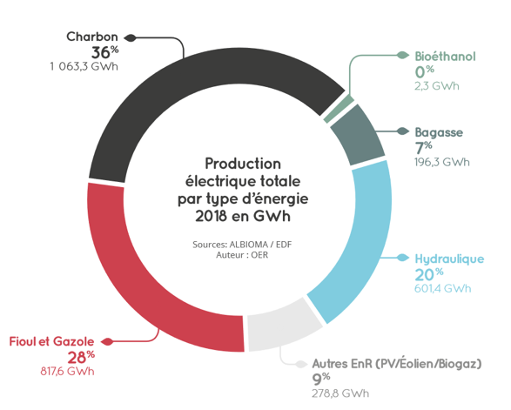
EVALUATION SLIME REUNION
Contexte

Slide 5
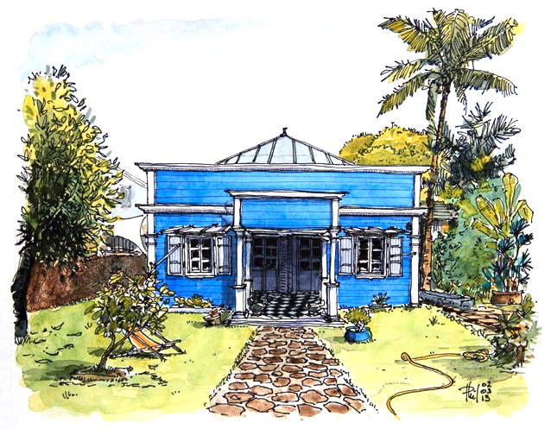
EVALUATION SLIME REUNION
Contexte
63% logements individuels équipés de chauffe-eau solaires
RTAA DOM apparue en 2010
42% des logements non isolés en façade
(enquête logement 2013)
25% des logements non isolés en toiture
(enquête logement 2013)
2,1% des logements équipés de chauffage
20% de climatisation
(enquête logement 2013)

Slide 6



EVALUATION SLIME REUNION
L’organisation du SLIME Réunion
Région Réunion
portage et financement
EDF Réunion
co financement et fourniture du matériel
5 dispositifs
14 500 visites réalisées depuis juillet 2014
5500 visites en 2019
SPL Horizon Réunion
animation du dispositif et réalisation des visites

Slide 7
EVALUATION SLIME REUNION
L’organisation interne
Équipe Ouest
1 chargée de mission
5 chargés de visite
Journée de bureau
Prise de RDV
Rendus et saisies solidiag
2 à 3 journée de visites individuelles
Entre 2 et 3 visites sur RDV
1 à 2 journées de visites systématiques
3 à 4 visites en porte à porte
Orientations
Points avec les chargées de mission
Équipe Nord – Est
1 chargée de mission
5 chargés de visite
Equipe Sud
1 chargée de mission
6 chargés de visite
10 à 12 visites par semaine / CV

Slide 8
EVALUATION SLIME REUNION
Les solutions proposées
Optimisation tarifaire
Équipements performants
Travaux de rénovation
Cellule solidarité EDF - PASS
Offres Agir Plus
Eco Solidaire
Chèque Energie
offres Agir Plus : réfrigération performante
Dispositifs d’amélioration de l’habitat (CCAS, Conseil Départemental, Opérateurs Habitat…)

Slide 9

EVALUATION SLIME REUNION
Campagne de rappels satisfaction
Evaluation qualitative - méthodologie
Entre 50 et 100 familles par an (1 à 2%)
Panel représentatif (type de visite ind/systématique; type de solutions proposées; type de logement; chargé de visite; secteur géographique)
Entre 1 et 6 mois après la visite

Slide 10
EVALUATION SLIME REUNION
Evaluation qualitative – aspects évalués
Identification de la visite
Satisfaction générale
Conseils apportés
Diagnostic
Équipements

Slide 11
EVALUATION SLIME REUNION
Evaluation qualitative – résultats et perspectives

Slide 12
EVALUATION SLIME REUNION
Evaluation qualitative – résultats et perspectives
L’ensemble des familles seraient prêtes à recommander la visite à un proche
Les familles ont émis le souhait d’un suivi avec une seconde visite
Les familles ont émis le souhait d’une aide financière sur l’électroménager
Ajout d’une évaluation sur les orientations proposées

Slide 13
EVALUATION SLIME REUNION
Evaluation qualitative – résultats et perspectives
Campagne de rappels réalisée par EDF Réunion sur les visites orientées par leurs services
Résultats équivalents

Slide 14


EVALUATION SLIME REUNION
Evaluation quantitative - méthodologies
Estimation des économies potentielles par équipements installés
Suivi d’indexs avec EDF Réunion
Entre 50 et 100 familles par an
(1 à 2%)
Relevé d’index lors de la visite et signature d’une autorisation de suivi
Transmission à EDF d’un tableau des foyers à suivre
Retour EDF du tableau avec index précédent la visite et index suivant la visite

Slide 15
EVALUATION SLIME REUNION
Evaluation quantitative - résultats
familles suivies | consommation moyenne mensuelle avant visite (en kWh par mois) | consommation moyenne mensuelle après visite (en kWh par mois) | évolution de la consommation | impact annuel en kWh | impact annuel en € (coût de 14c€ / kWh)
toutes familles confondues | 372 | 316 | -15% | 672 | 94,08 €
familles ayant bénéficié d'une orientation pour la mise en place d'un chauffe-eau solaire | 421 | 383 | -9% | 456 | 63,84 €
familles n'ayant pas bénéficié d'une orientation pour la mise en place d'un chauffe-eau solaire | 336 | 281 | -16% | 660 | 92,40 €
familles n'ayant reçu qu'un kit économiseur d'eau et non équipée de chauffe-eau électrique | 573 | 542 | -5% | 372 | 52,08 €
économies potentielles générées par les équipements installés durant la visite |  |  |  | 461 | 64,54 €

Slide 16
Mise en place d’un système d’évaluation des visites menées dans le cadre du dispositif
SLIME Réunion

